Slide 1
TRƯỜNG TIỂU HỌC LONG BIÊN
CHÀO MỪNG QUÝ THẦY CÔ
VỀ DỰ GIỜ THĂM LỚP
MÔN LỊCH SỬ VÀ ĐỊA LÍ - LỚP 5A6
Giáo viên: Đào Thị Đảm

Slide 3
Nguyễn Trường Tộ quê ở đâu?
Nghệ An
Notes:
Thiết kế bởi: Hương Thảo - tranthao121006@gmail.com

Slide 4
Ai là người ban bố dụ Cần vương?
Tôn Thất Thuyết

Slide 5
(Tiết 3)

Slide 6
Hoạt động 2: Phong trào Cần Vương chống Pháp.

Slide 7
Đọc thông tin, em hãy:
- Cho biết những nét chính về phong trào Cần vương cuối thế kỉ XIX.

Slide 8
- Những số nét chính về phong trào Cần vương cuối thế kỉ XIX:
+ Năm 1884, Triều đình Nhà Nguyễn kí hiệp ước công nhận quyền đô hộ của thực dân Pháp trên toàn bộ đất nước Việt Nam
+ Một bộ phận quan lại thuộc phái chủ chiến, đứng đầu là vua Hàm Nghi mong muốn khôi phục độc lập dân tộc
+ Năm 1885, Tôn Thất Thuyết ban bố dụ Cần vương, kêu gọi nhân dân đồng lòng giúp vua cứu nước, phong trào bùng nổ và phát triển mạnh mẽ.

Slide 9
Đọc thông tin, em hãy:
- Kể câu chuyện về Phan Đình Phùng và cuộc khởi nghĩa Hương Khê.

Slide 10
- Câu chuyện về về Phan Đình Phùng và cuộc khởi nghĩa Hương Khê:
+ Cuối thế kỉ XIX, Phan Đình Phùng đã đứng ra chiêu tập lực lượng chống Pháp dưới lời kêu gọi cứu nước của vua Hàm Nghi
+ Khởi nghĩa đã xây dựng căn cứ tại Hương Khê, các anh hùng, hào kiệt đã tự nguyện liên kết lực lượng dưới quyền chỉ huy của ông
+ Cuộc khởi nghĩa đã kéo dài hơn 10 năm, gây thiệt hại cho quân Pháp
+ Cuối năm 1895, Phan Đình Phùng hi sinh trong một trận chiến đấu, cuộc khởi nghĩa suy yếu dần rồi tan rã.

Slide 12
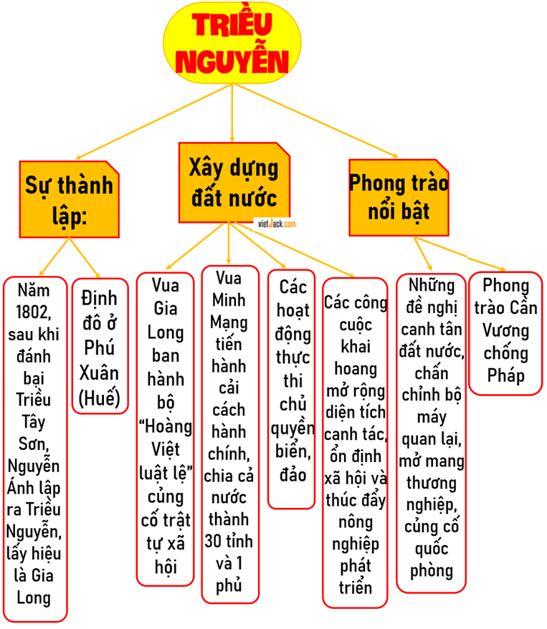
1. Vẽ sơ đồ tư duy những nét chính về lịch sử Việt Nam dưới Triều Nguyễn.

Slide 14
Sưu tầm tự liệu, tranh ảnh và giới thiệu về một di sản văn hoá của Triều Nguyễn.

Slide 15
Quần thể di tích Cố đô Huế .
- Là những di tích lịch sử-văn hóa do triều Nguyễn xây dựng trong khoảng thời gian từ đầu thế kỷ 19 đến nửa đầu thế kỷ 20 trên địa bàn kinh đô Huế xưa.
- Cố đô Huế có những thành quách, cung điện vàng son, những đền đài miếu vũ lộng lẫy, những lăng tẩm uy nghiêm,..

